Slide 1
Что выражает предложение? Знаки препинания в конце предложения
Выполнила:
учитель начальных классов
первой квалификационной категории
Бульбова Татьяна Ивановна

Slide 2
Девиз урока
Прозвенел уже звонок.
Начинается урок.
Наши ушки – на макушке,
Глазки широко открыты.
Слушаем, запоминаем,
Ни минуты не теряем.

Slide 3
Звуки
Буквы
Слоги
Слова-предметы (зима, февраль)
Слова-признаки (красивый, лучший)
Слова-действия (идет, пишет)

Slide 4
улица (1буква)
идёт(2буква)
февраль (1буква)
частый, (1 буква)
дождик (5 буква)
11 февраль
у д а ч и

Slide 5
Тема: Предложение
Сегодня хорошая погода.

Slide 6
Была тишина, тишина, тишина…
Вдруг грохотом грома сменилась она!
И вот уже дождик тихонько- ты слышишь?
Закрапал, закрапал, закрапал по крыше…
по, дождик, закрапал, крыше

Slide 7
По крыше закрапал дождик.
По крыше закрапал дождик?
По крыше закрапал дождик!

Slide 8
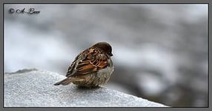
Однажды Коля увидел на дороге воробья. Откуда он здесь взялся? Воробей дрожал от холода. Коля принес его домой и отогрел. Какой добрый поступок!

Slide 9
(!)-у меня все отлично,
(.) я все хорошо понял,
(?)-остались еще вопросы.)

Slide 10
Спасибо всем!

